Slide 1
《识字1 天地人》
语文精品课件 一年级上册
授课老师：某某 | 授课时间：20XX.XX
某某小学

Slide 2
我会写
天
地
人

Slide 3
人

Slide 4
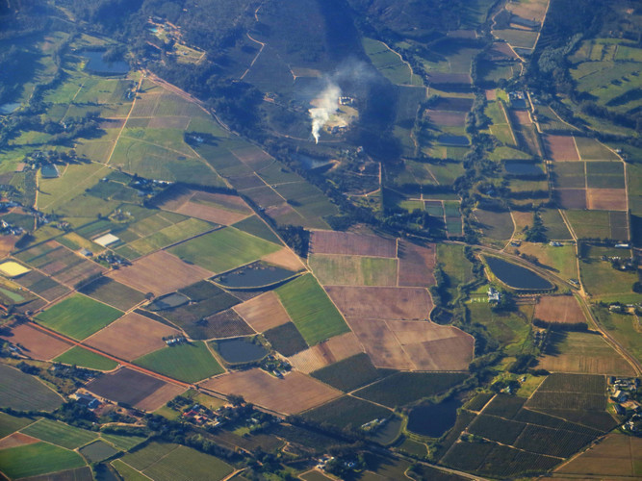
地

Slide 5
天

Slide 6
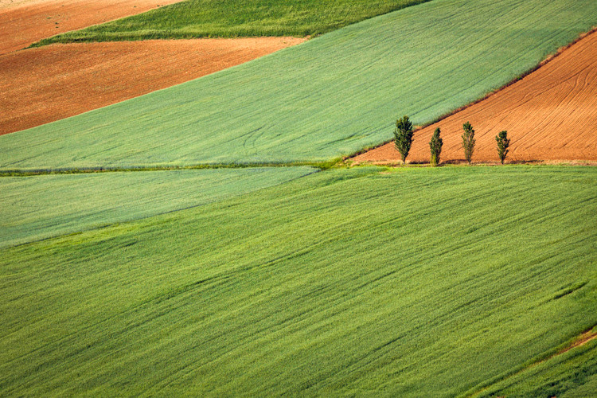
地

Slide 7
我会写
你
我
他

Slide 8
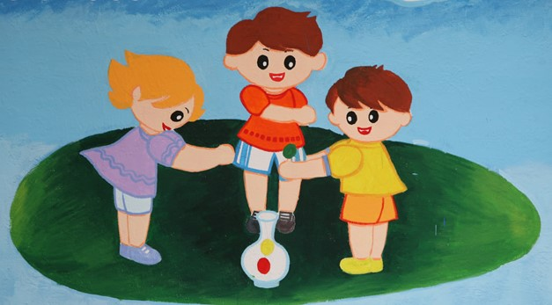
我会写
我
你
他

Slide 9
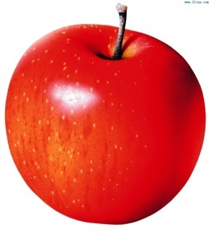
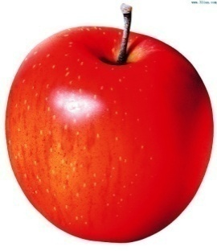
我会摘
我
天
你
人
他
地

Slide 10
感谢各位的聆听
语文精品课件 一年级上册
授课老师：某某 | 授课时间：20XX.XX
某某小学

